Slide 1

MF-103
Bilgisayar Programlama
Dr. Gürşah GÜRÜF

Slide 2
İLİŞKİSEL OPERATÖRLER
İlişkisel operatörler, işlenenleri arasındaki eşitlik, eşitsizlik, büyüklük veya küçüklük türünden ilişkileri belirleyen operatörlerdir.
== | Eşit Mi?
~= | Eşit Değil Mi?
> | Büyük Mü?
>= | Büyük veya Eşit Mi?
< | Küçük Mü?
<= | Küçük veya Eşit Mi?

Slide 3
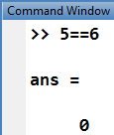
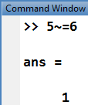
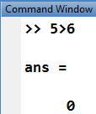

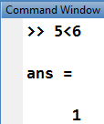

İlişkisel operatörler sonuç olarak 1 (BİR) (true) veya 0 (SIFIR) (false) değerlerini üretirler.

Slide 4
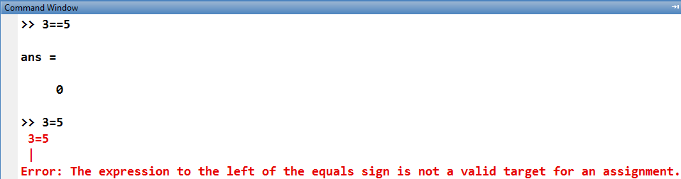
Eşitlik testinde 2 adet "==" işareti kullanılır. Oysa değişken atamalarında kullandığımız eşittir "=" 1 tanedir.
MATLAB komut penceresinde 3=5 yazdığımızda program hata verir. Oysa 3==5 yazdığımızda bu “3, 5'e eşit midir?" anlamına gelir, karşılaştırma yanlıştır ve MATLAB bu durum için 0 (Sıfır) sonucunu üretir.

Slide 5
İLİŞKİSEL OPERATÖRLERİN ÖNCELİK SIRALARI
İlişkisel operatörler aritmetik operatörlerden daha düşük bir işlem önceliğine sahiptirler.
Örneğin komut penceresinde 3+4<7-5 şeklinde çalıştırılacak bir MATLAB deyimi arka planda önce 7<2 formuna dönüştürülür ve ilişkisel test (küçüklük testi) daha sonra gerçekleştirilir.
Benzer şekilde i+j==10 gibi bir eşitlik testi, öncelikle hesaplanan i+j aritmetik işleminin sonucu ile 10 sayısı arasında gerçekleştirilir.
Yukarıdaki deyimler, karışıklığa meydan vermemek için (3+4)<(7-5) ve (i+j)==10 formlarına sokulabilirler.

Slide 6
MANTIKSAL OPERATÖRLER
Mantıksal operatörler de ilişkisel operatörler gibi sonuç olarak 1 (BİR) (true) veya 0 (SIFIR) (false) değerlerini üretirler.
MANTIKSAL MATLAB OPERATÖRLERİ | İŞLEVLERİ
a&&b | VE (AND)
a||b | VEYA (OR)
~a | DEĞİL (NOT)

Slide 7
MANTIKSAL OPERATÖRLERİN
DOĞRULUK TABLOLARI
A | B | A && B
0 | 0 | 0
0 | 1 | 0
1 | 0 | 0
1 | 1 | 1
A | B | A || B
0 | 0 | 0
0 | 1 | 1
1 | 0 | 1
1 | 1 | 1
A
~A
0
1
1
0

Slide 8
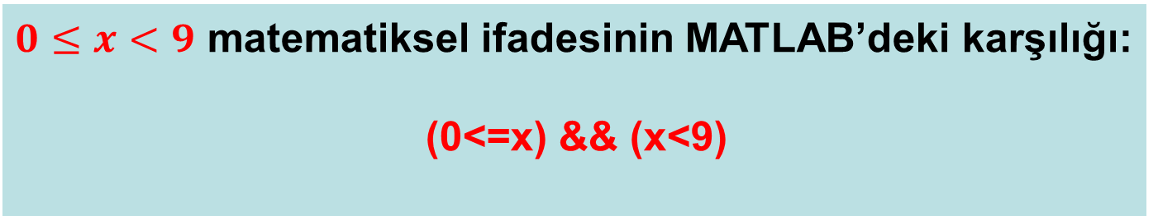
>> k=5;
>> m=7;
>> (k>6) && (m<8)
ans =
0

Slide 9
İlişkisel ve mantıksal operatörler her zaman bool tipinde (yani 1 (true) veya 0 (false) değerinde, başka bir ifadeyle sadece iki değerli) bir sonuç geriye döndürürler. Dolayısıyla if ve while deyimleri ile birlikte karar verme amacıyla kullanılabilirler.

Slide 10
if Şartlı Deyimi
Bir karşılaştırma ifadesini veya mantıksal bir ifadeyi test ederek bunun sonucuna göre mümkün seçeneklerden birini icra edebilen bir komuttur.
if Deyiminin Üç Farklı Kullanım Şekli vardır:
if koşul
işlem(ler)
end
if koşul
işlem(ler)
else
işlem(ler)
end
if koşul1
işlem(ler) elseif koşul2
işlem(ler)
else
işlem(ler)
end
koşul dediğimiz şey bir karşılaştırma ifadesi (a>b gibi) ya da
bir mantıksal ifadedir (a&&b gibi).

Slide 11
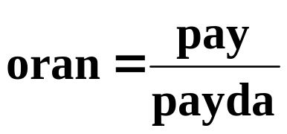
UYGULAMA
Klavyeden girilen iki sayının oranını bulan ve fprintf komutuyla ekrana basan bir MATLAB düzyazı m-programı yazınız. (Programınız payda sıfır girildiğinde disp komutuyla ekrana “Uzgunum! Sifira Bolum Hatasi Var.” mesajını yazdırmalıdır.)
clc; %Komut penceresini temizle
clear; %Degiskenleri sil
pay = input('Lutfen Payi Giriniz: ');
payda = input('Lutfen Paydayi Giriniz: ');
if payda==0
disp('Uzgunum! Sifira Bolum Hatasi Var.');
else
oran=pay/payda;
fprintf('Oran = %f \n',oran);
%disp(['Oran = ' num2str(oran)]);
end
Programınızı en az kaç kez çalıştırmalısınız?

Slide 12
Örnek: Kullanıcıdan klavye yoluyla alınan x ve y değerlerine göre aşağıdaki sonuçlardan birini hesaplayan bir MATLAB programını bir m-dosyası içine yazınız ve komut penceresinden dosya adı ile çalıştırınız.
x>y ise sonuc= (x-y)
x=y ise sonuc=(x+y)⁷
x<y ise sonuc=x*y
x=input('Lutfen x Degerini Giriniz : ');
y=input('Lutfen y Degerini Giriniz : ');
if x>y
sonuc=sqrt(x-y);
elseif x==y
sonuc=(x+y)^7;
else
sonuc=x*y;
end
disp(sonuc);
Uygulama2.m
Programınızı en az kaç kez çalıştırmalısınız?
m-dosyalarını oluşturduğunuz MATLAB metin editörünün program yazma stiline müdahale etmeyiniz !!!!!
>>Uygulama2

Slide 13
UYGULAMA
Girilen ay numarasına göre gün sayısını hesaplayan MATLAB programını yazınız.
Programınızı en az kaç kez çalıştırmalısınız?
ay=input('Bir Ay Numarasi Giriniz (1-12)= ');
if ay==1 || ay==3 || ay==5 || ay==7 || ay==8 || ay==10 || ay==12
disp('Bu Ay 31 Gunden Olusur. ');
elseif ay==2
disp('Bu Ay 28 Gunden Olusur.');
elseif ay==4 || ay==6 || ay==9 || ay==11
disp('Bu Ay 30 Gunden Olusur.');
else
disp('Yanlis Bir Ay Numarasi Girdiniz.');
end

Slide 14
switch Şartlı Deyimi
ayNo = input('Bir Ay Numarasi Giriniz (1-12)= ');
switch ayNo
case {1,3,5,7,8,10,12}
disp('Bu Ay 31 Gunden Olusur.');
case 2
disp('Bu Ay 28 Gunden Olusur.');
case {4,6,9,11}
disp('Bu Ay 30 Gunden Olusur.');
otherwise
disp('Yanlis Bir Ay Numarasi Girdiniz.');
end

Slide 15
PROGRAMLARIMIZI ÇALIŞTIRMA
Yazdığımız programlar ya hiç çalışmazlar ya da çalışırlar ama beklediğimiz sonuçları üretmezler.
Yazdığımız bir program çalışmaz ise eğer bize bunun nedenlerini komut penceresine hatalı bölümlere ait satır ve sütun bilgilerini basarak bildirir. Ayrıca MATLAB bizlere programlarımızı yazdığımız editörün sağ tarafında turuncu çizgiler şeklinde muhtemel hatalar hakkında ipuçları da verir.

